Slide 1

Hand in Hand
Highlight Industries

Slide 2
Einführung
unterstützendes System für beeinträchtigte Personen
Tastaturbedienung erleichtern
Größere und robustere Tasten
Software ist Flexibel, leicht Verwendbar und vielseitig Einsetzbar

Slide 3
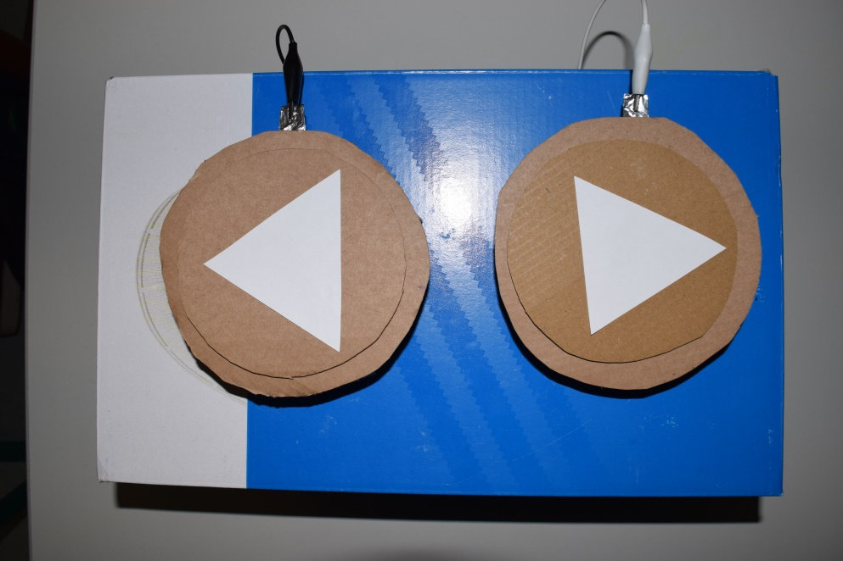
Rückblick
Version 1.1:
Box mit selbstgebauten Tasten
Makey Makey
Version 2.2:
Esp8266 mit 3 Tasten
RXTX-Bibliothek

Slide 4
Einblick – Version 3.1
EazyKeyboard leicht konfigurierbar
3-Funktionen: Linke Pfeiltaste – Leertaste – Rechte Pfeiltaste
RXTX-Bibliothek für die serielle Kommunikation
In 2 Sprachen erhältlich
GitHub: http://sakalandrej.github.io/2016_3CHIF_hand-in-hand

Slide 5



Ausblick
Version 3.2:
Unser All-In-One Package
Eine selbst designte Tastatur
Raspberry Pi(2), Esp8266
Hand in Hand - Programm

Slide 6
Weitere programme
MusicPlayer
PhotoViewer
Asteroids - Minigame

Slide 7
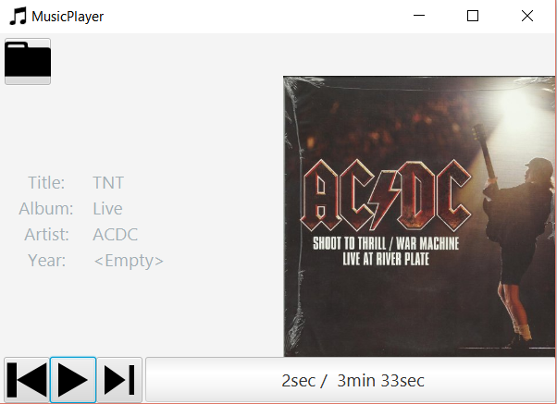
Music player

Slide 8

Photo viewer

Slide 9
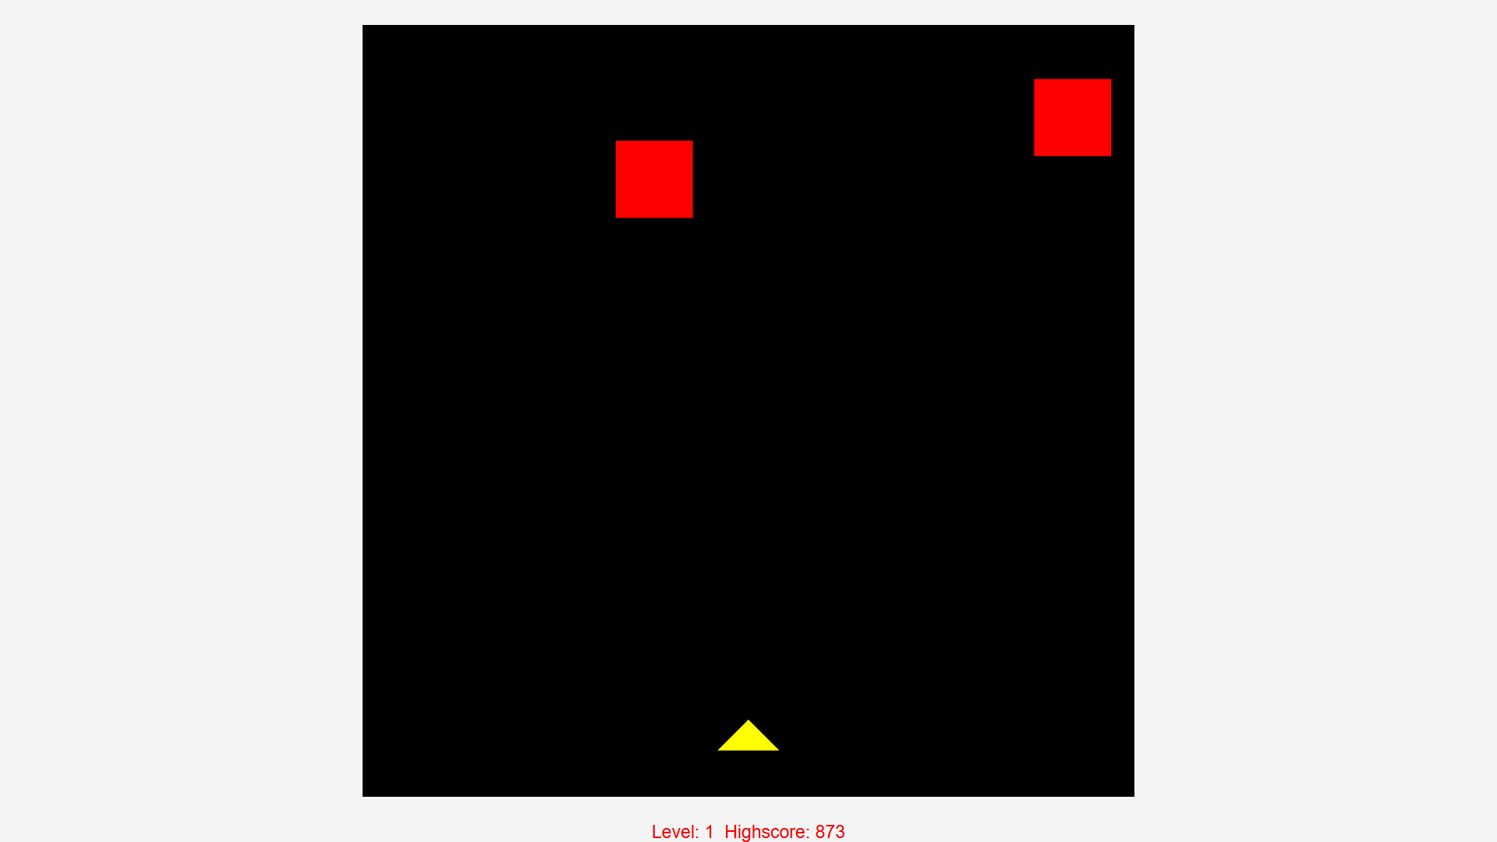
Asteroid - minigame

Slide 10
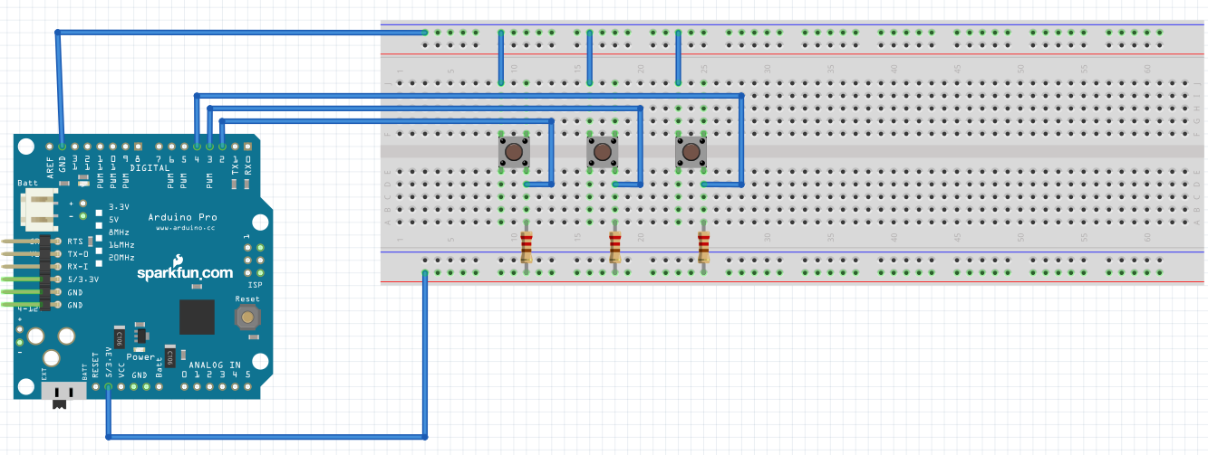
Fritzing
220kOhm

Slide 11
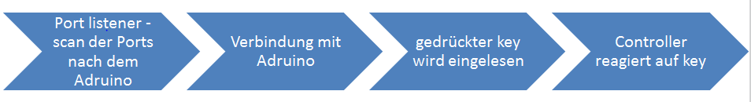
Ablaufdiagramm

Slide 12
System Architektur plan

Slide 13
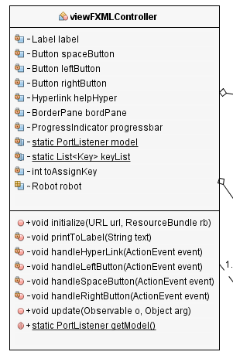
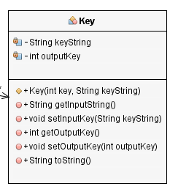
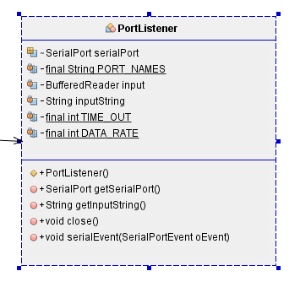
Klassen Übersicht

Slide 14
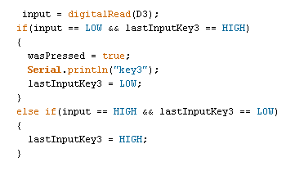
Arduino - Esp8266

Slide 15
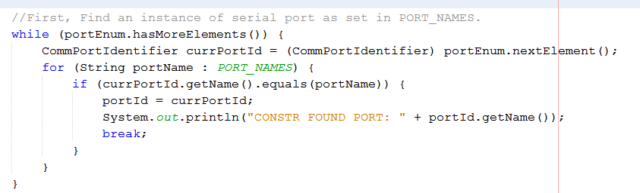

Wie Funktioniert der verbindungsaufbau?

Slide 16
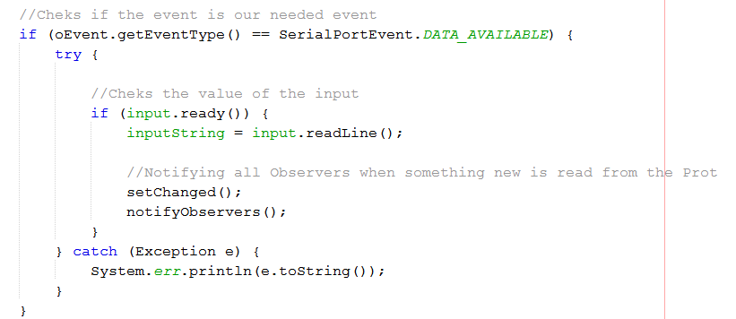
Funktionen – Am Port lesen

Slide 17
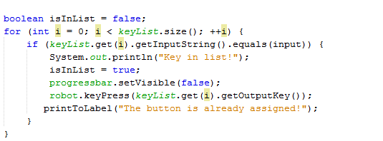
Funktionen – Tasteneingabe verarbeiten

Slide 18
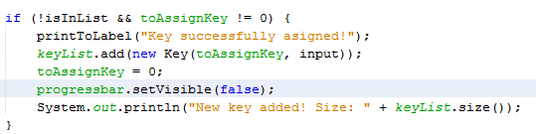
Funktionen – Neue Taste eintragen

Slide 19

Vielen dank für eure Aufmerksamkeit

